Slide 1
ListView

Slide 2
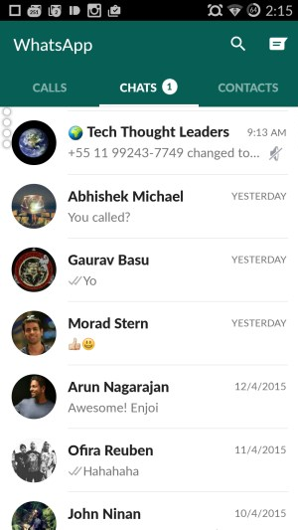
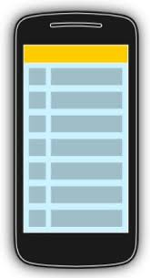
¿Qué es?
Lista de elementos:
Se puede hacer scroll.
Seleccionar.
Puede variar la lista.

Slide 3
¿Como funciona?
Modifica datos, genera las vistas.
La API tiene implementaciones hechas
AdapterView (ListView, Spinner…)
Datos
Arrays, listas, BBDD…
MyAdapter
Datos
Arrays, listas…
View
View
View
View
View
View
Cada elemento del array contiene todo lo que se va a ver en cada fila
AdapterView pide las View cuando las necesite

Slide 4
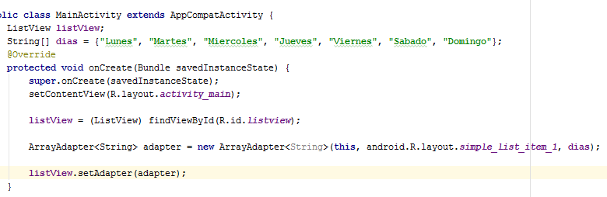
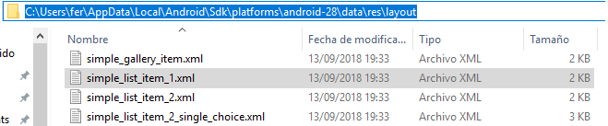
Ejemplo lista sencilla
En el layout de la activity tenemos un ListView
Elementos para nuestro listView
Elementos en listView
Layout de cada fila
Context …
Le indicamos a listView quien es el adapter que va a gestionar su contenido

Slide 5
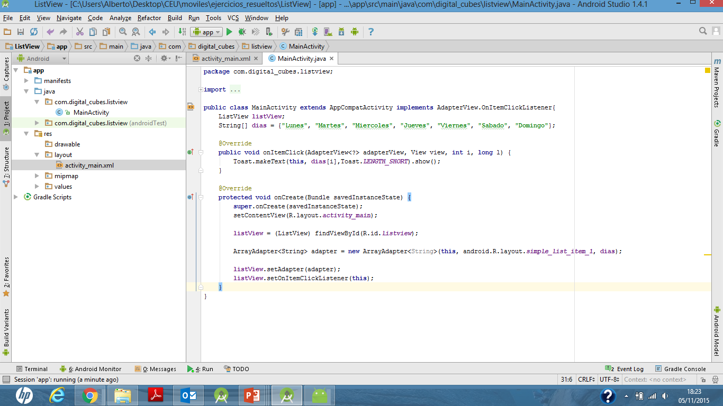
Onclick elementos
1- Implementar AdapterView.OnItemClickListener
2- Indicar a listView a quien notificar los clicks

Slide 6
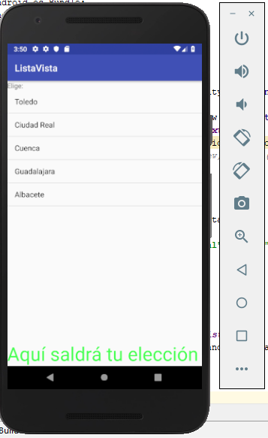
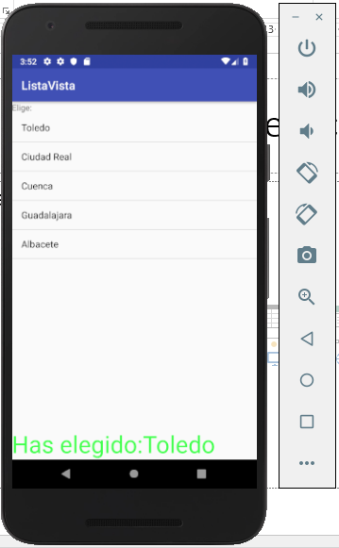
Ejercicio

Slide 7
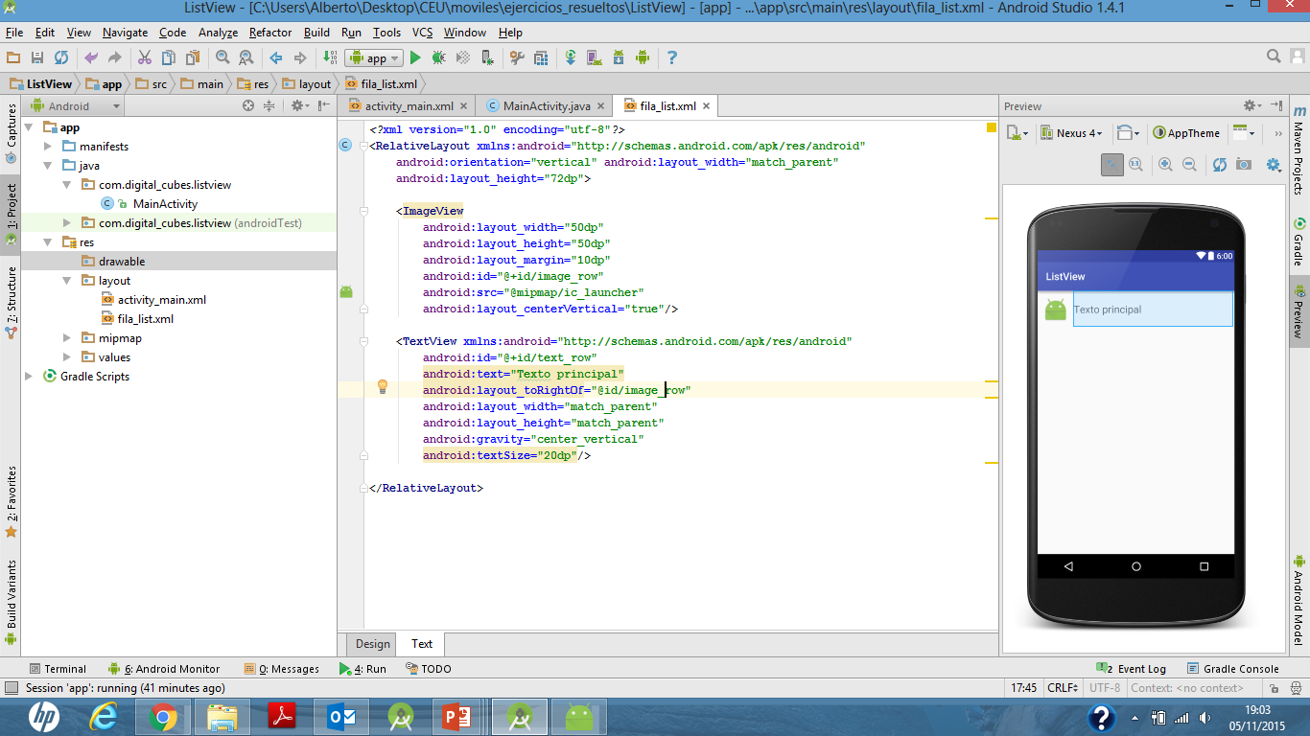
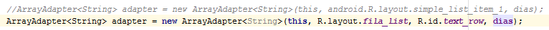
Creando el layout de los elementos
Hacemos referencia a nuestro layout
Hay un parámetro más, que indica el identificador del TextView

Slide 8
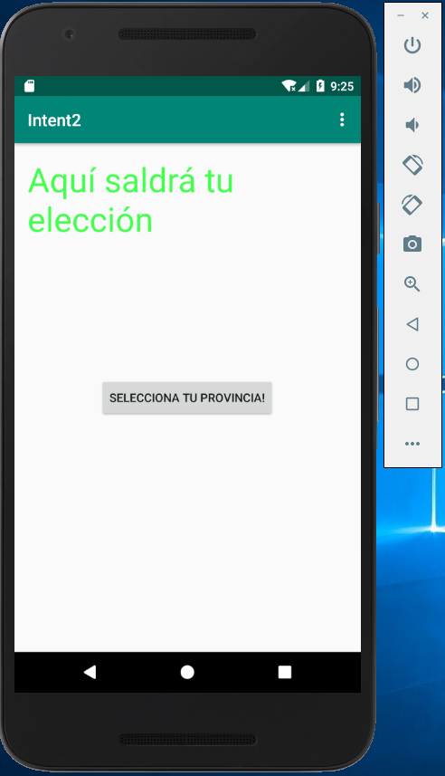
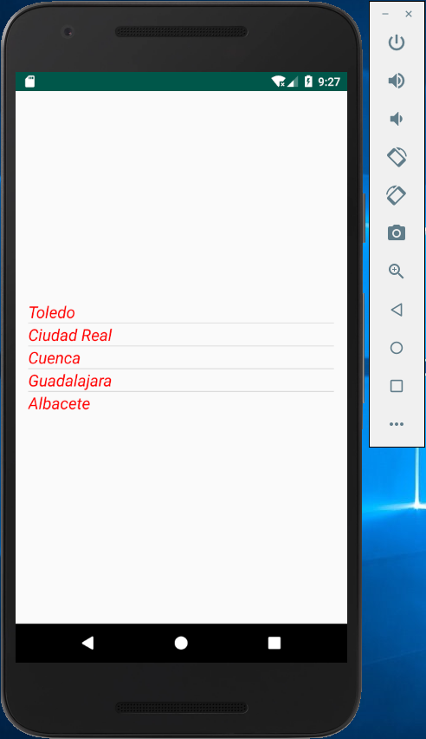
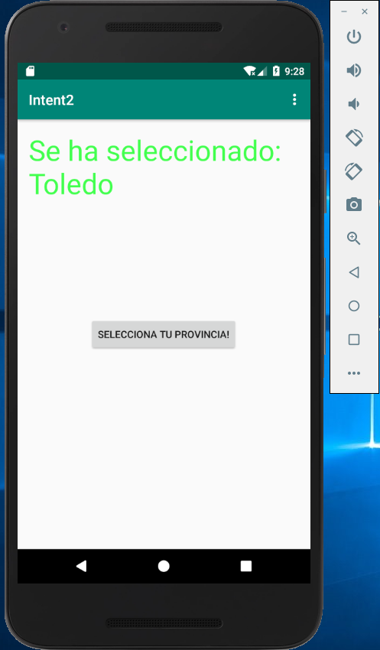
Práctica 2

Slide 9
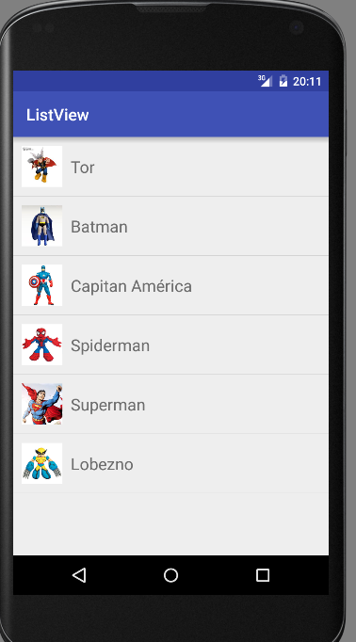
Elementos complejos
Si queremos modificar más que un texto, tenemos que implementar nuestro propio Adapter.

Slide 10
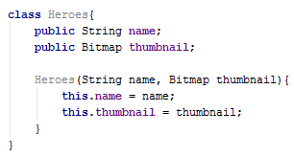
Crear una clase para los Elementos
La clase tiene un atributo por cada view modificable en cada fila.

Slide 11
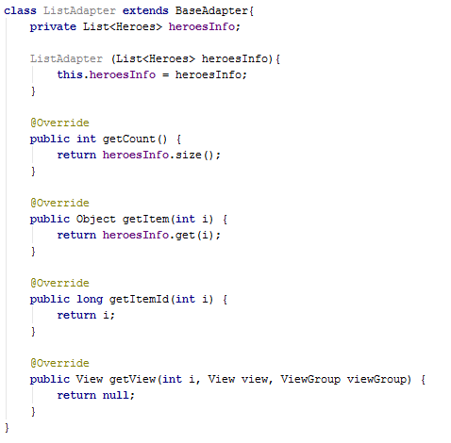
Creamos nuestro Adapter
El constructor recibe los elementos a mostrar y los almacena en un atributo
Este método devuelve el tamaño
Este método devuelve el elemento en posición i.
Si nuestro elementos vinieran de una BBDD devolveríamos el ID.
Este método nos devuelve la vista que se introducirá en la lista (falta por implementar).

Slide 12
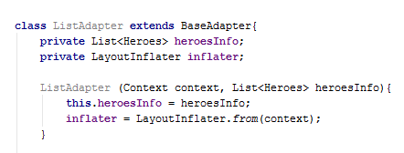
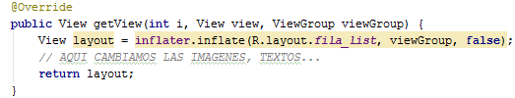
Implementando getView()
Tenemos un layout en XML y lo queremos pasar a objeto java (hay que devolver un view).
Necesitamos un Inflater! -> Pasa de XML a objetos
Creo el inflater
Uso el inflater
Recurso en XML
Padre de la view

Slide 13
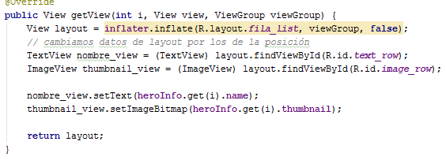
Añadimos valores a Layout

